Slide 1
Fundera och resonera
1.
Förklara varför
3,5
350
är lika med .
0,07
7
2.
Vilket olikhetstecken passar mellan talen, < eller >? Förklara hur du tänker.
a) 1,19 1,2 b) 1,099 1,99
3.
Hur mycket är 0,97 ∙ 88? Väj ett av alternativen och motivera ditt svar.
A: Lite mer än 88
B: Mycket mer än 88
C: Lite mindre än 88
D: Mycket mindre än 88

Slide 2
4.
Hur förändras värdet av en siffra i ett tal, om siffran flyttas två positioner åt vänster? Förklara med hjälp av ett exempel.
5.
Visa att 3 000 ∙ 0,12 = 3 ∙ 120.
6.
Vilken volym är störst och vilken är minst? Förklara hur du tänker.
123
7.
Vilket av talen är det bästa närmevärdet till ?
Motivera ditt val.
0,49

Slide 3
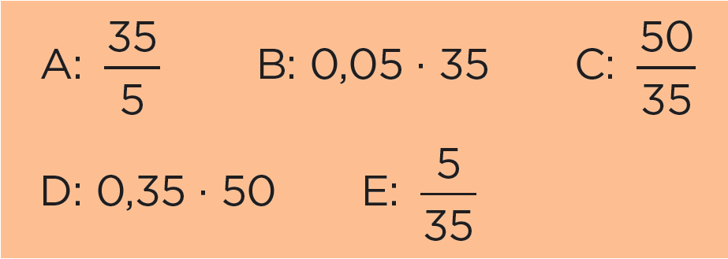
8.
a) Hur tror du Valter tänker när han räknar så här:
b) Lös uppgiften med någon annan metod.
9.
Visa att 0,42 ligger mitt emellan talen 0,2 och 0,64.
10.
35 kexpaket väger 5 kg. Du ska räkna ut hur mycket ett paket väger. Vilken eller vilka beräkningar ger rätt svar? Förklara hur du tänker.

